Slide 1

MATERI PENJAS

Slide 2
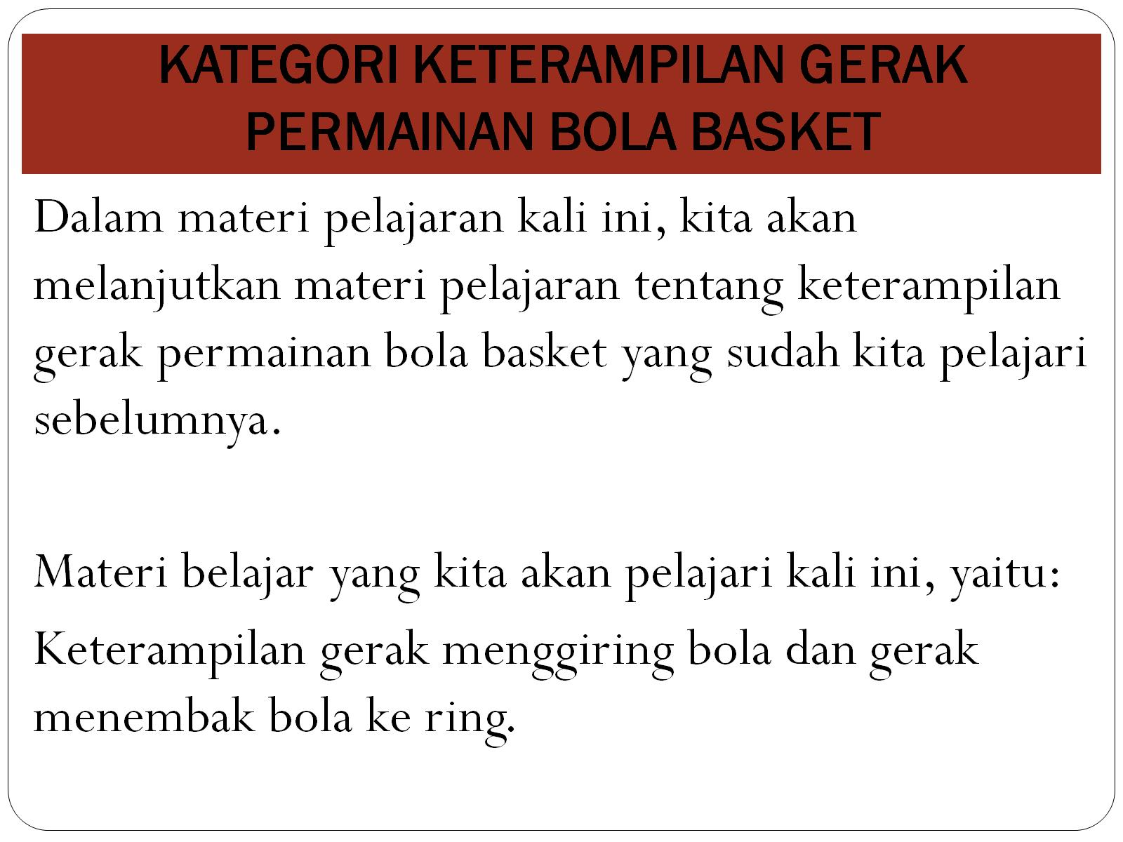
KATEGORI KETERAMPILAN GERAK PERMAINAN BOLA BASKET

Slide 3
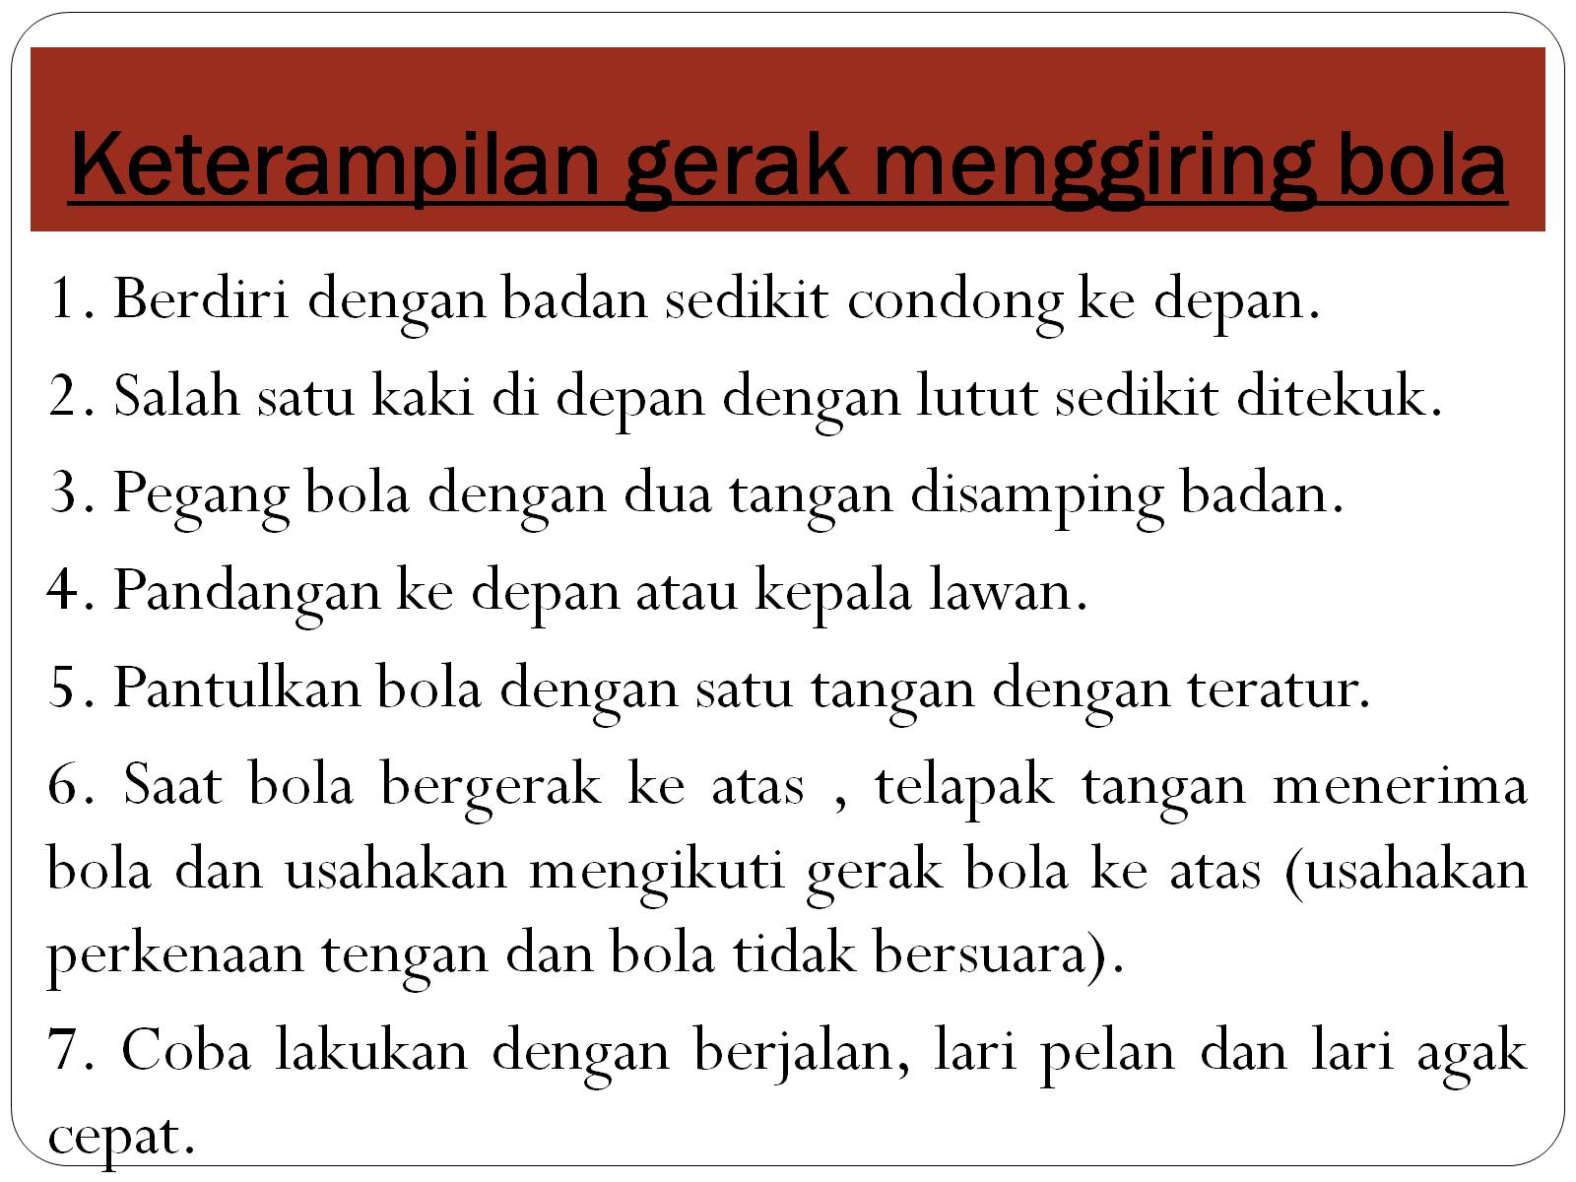
Keterampilan gerak menggiring bola

Slide 4
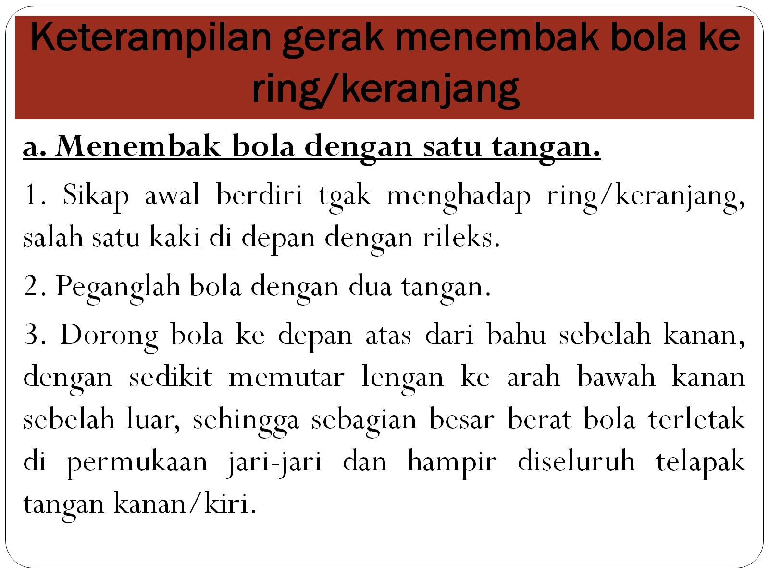
Keterampilan gerak menembak bola ke ring/keranjang

Slide 5
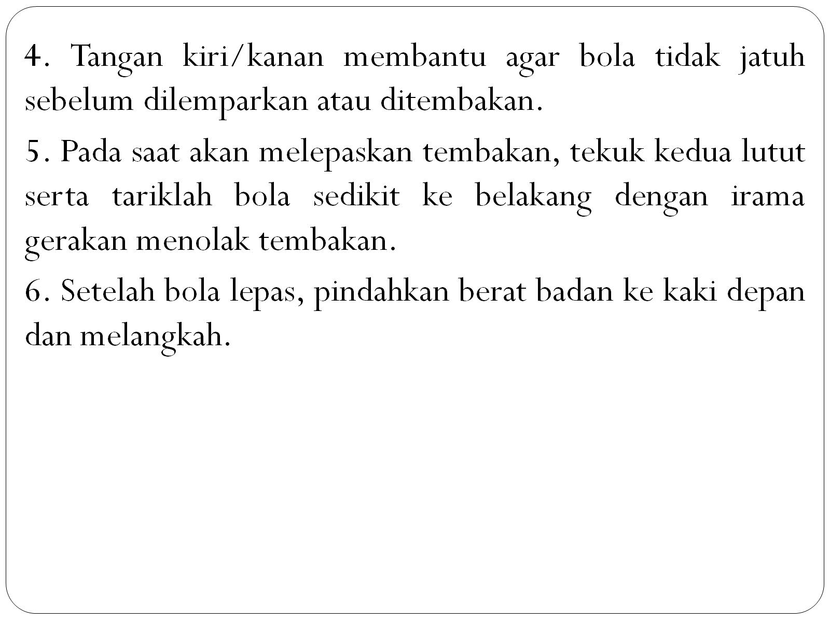

Slide 6
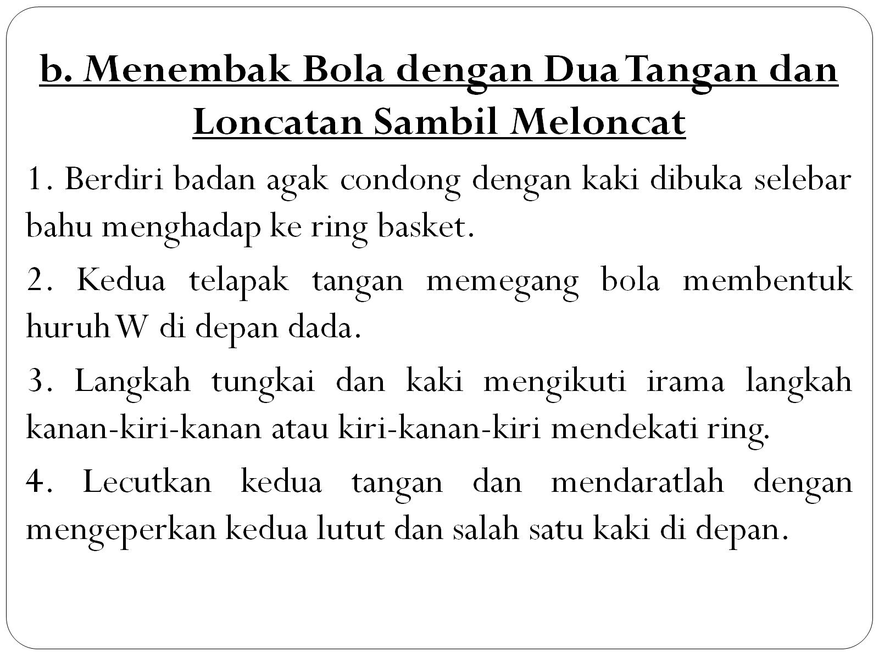

Slide 7
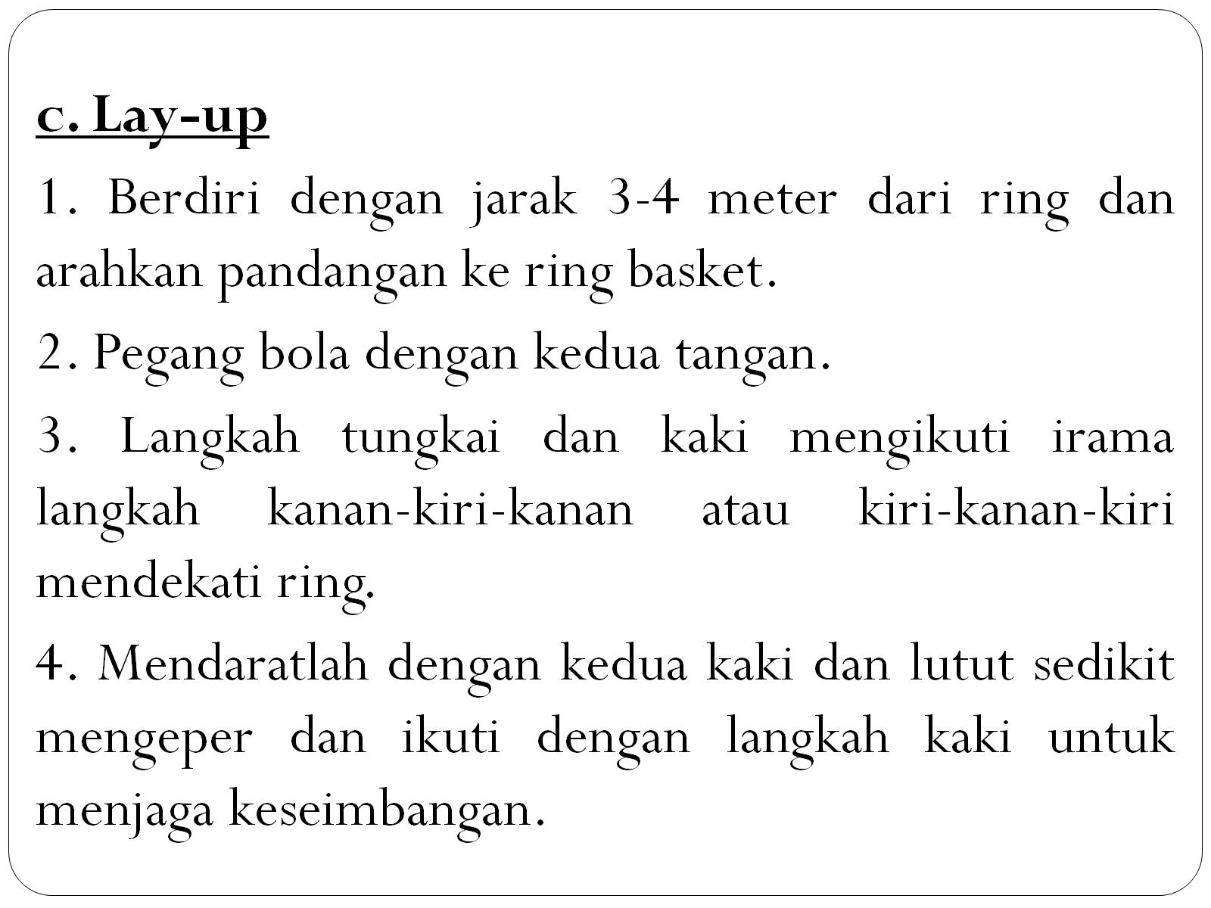

Slide 8
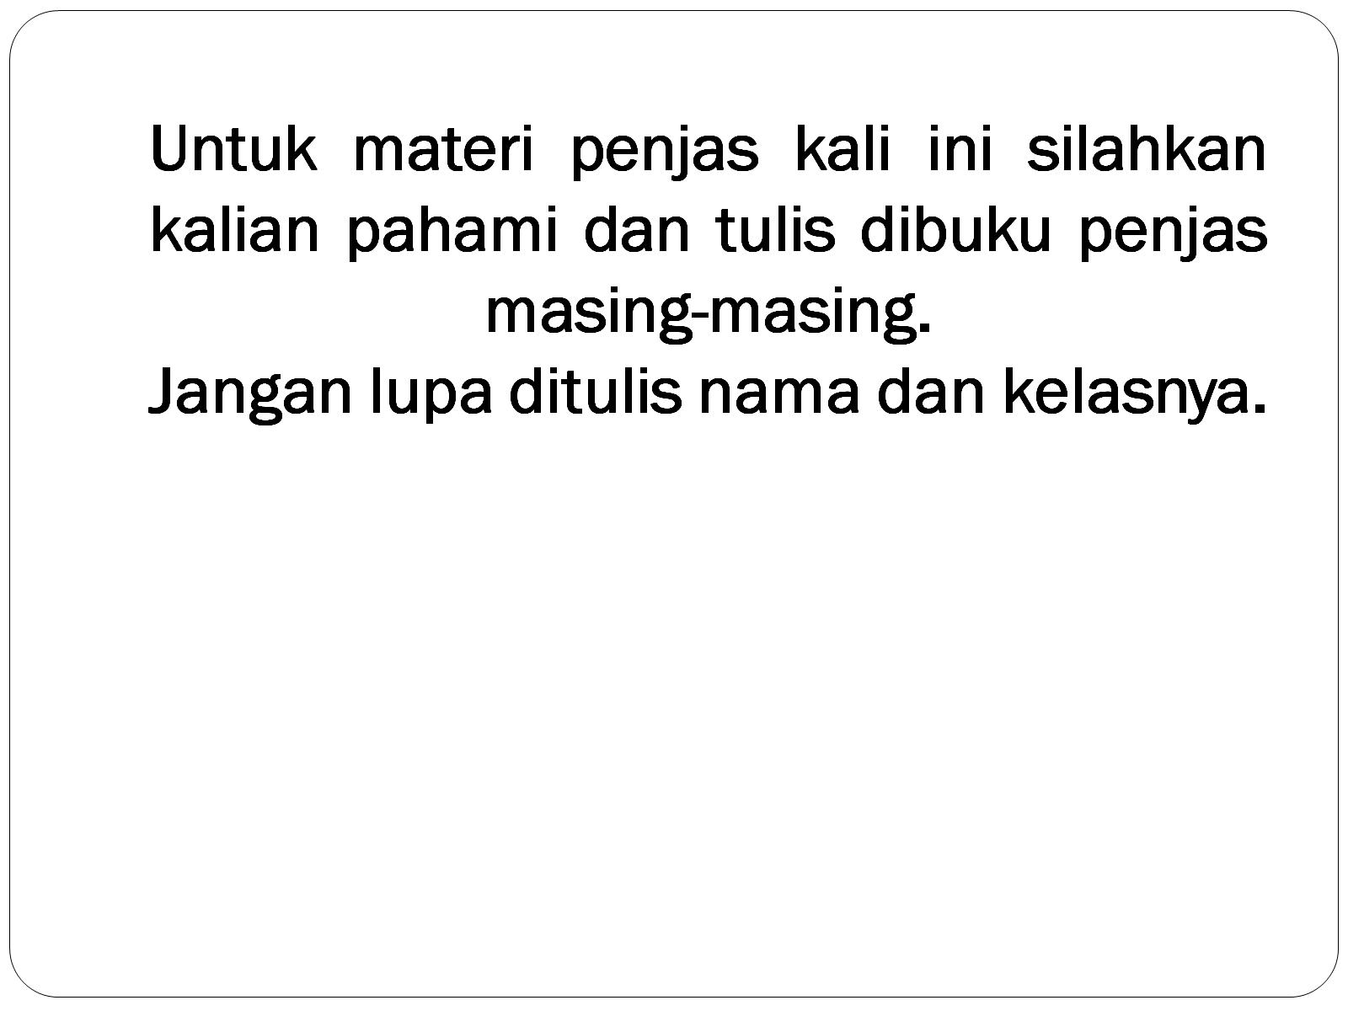
Untuk materi penjas kali ini silahkan kalian pahami dan tulis dibuku penjas masing-masing. Jangan lupa ditulis nama dan kelasnya.

Slide 9

TERIMAKASIH SALAM OLAHRAGA

